Slide 1

Classificação de Reviews Olist:
Comparação de Modelos Redes Neurais
Grupo: Gabriel Vieira, Edgard Henrique, Gustavo Henrique

Slide 2

Dataset: Brazilian E-Commerce Public Dataset by Olist
O conjunto de dados têm informações de 100 mil pedidos de 2016 a 2018 feitos em vários marketplaces no Brasil;
Dataset
Múltiplas dimensões: desde o status do pedido, preço, pagamento e entrega até a localização do cliente, atributos do produto e, finalmente, comentários escritos pelos clientes;
Ideias de Análise: NLP, Clustering, Previsão de vendas, Feature Engineering, etc.

Slide 3


Dataset: Brazilian E-Commerce Public Dataset by Olist
Banco: olist_order_reviews_dataset;
Contém reviews de pedidos feitos nos mais diversos marketplaces do Brasil;
As duas principais informações retiradas do dataset foram a avaliação do pedido e o comentário deixado para esta avaliação.

Slide 4
Dataset: Brazilian E-Commerce Public Dataset by Olist
O Dataset será utilizado para se fazer classificação de Reviews (Positivas ou Negativas);
Dataset
A abordagem principal será a de processamento de linguagem natural;
Notas de avaliações de 1 a 5 estrelas serão interpretadas como 0 (reviews negativas) e 1 (reviews positivas).

Slide 5
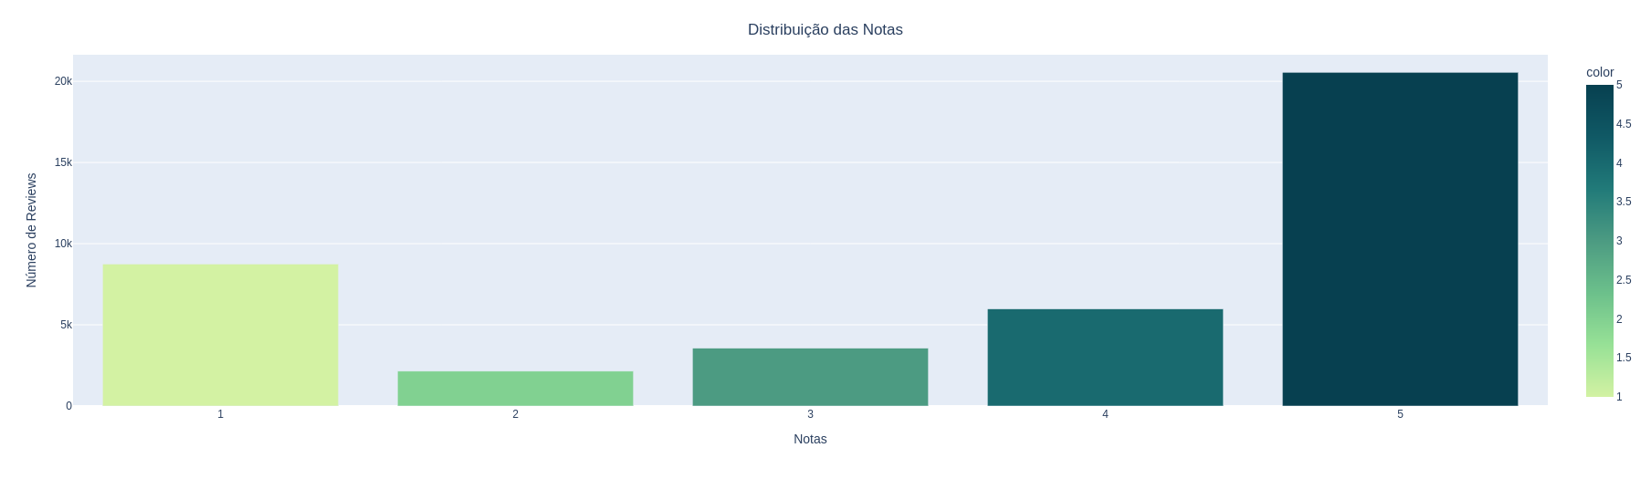
Vizualizações
Distribuição de notas de avaliação

Slide 6
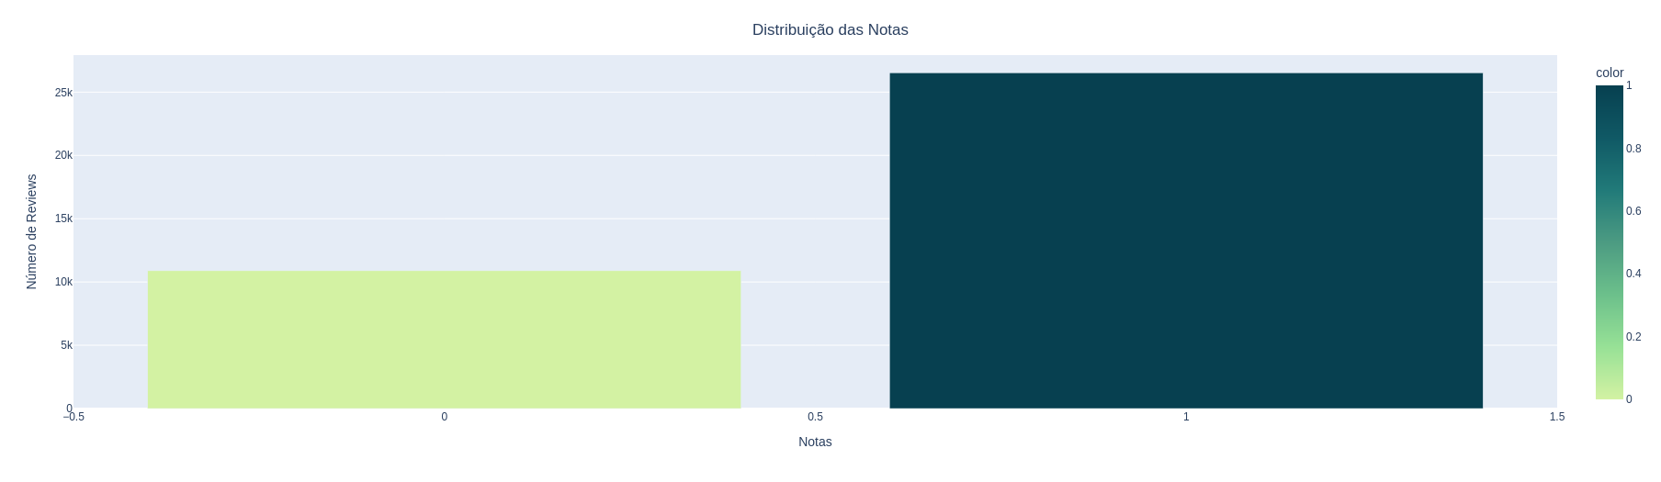
Vizualizações
Avaliações: 1 e 2 -> Negativas;
Avaliações: 4 e 5 -> Positivas.
Distribuição de avaliações negativas e positivas

Slide 7
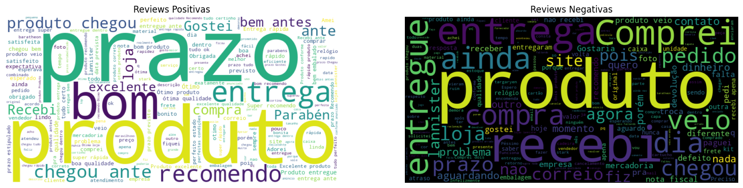
Vizualizações
Avaliações: 1 e 2 -> Negativas;
Avaliações: 4 e 5 -> Positivas.
Principais palavras positivas e negativas

Slide 8
Importancia no pré processamento dos dados
Melhor Desempenho do Modelo
Facilita o Ajuste ao Domínio Específico do problema;
Pré Processamento
Aumento da Confiabilidade dos Resultados;

Slide 9
Pipeline de Pré Processamento de dados
Remoção de avaliações nulas: comentários e notas;
Remoção de Ruído: Regex para retirar ruídos do texto
Pré Processamento
Redução de dimensionalidade: Remoção de Stopwords;
Normalização de Dados: Remoção de caracteres repetidos, texto em lowercase, etc;
Captação de Padrões Relevantes e suas variantes: Stemming ou lemmatização
Transformação de Textos em Representações Numéricas: Tokenização e word embeddings;

Slide 10

Abordagem 1
TF-IDF
Multinomial Naive-Bayes

Slide 11

Modelo Naive Bayes e TF-IDF
Vetorização: Conversão de texto para valores numéricos (TF-IDF).
Modelo: Multinomial Naive Bayes.
Resultados:
Acurácia no conjunto de teste: 90%

Slide 12

É uma técnica usada para converter documentos em valores numéricos, capturando a importância das palavras em um corpus.
TF-IDF

Slide 13

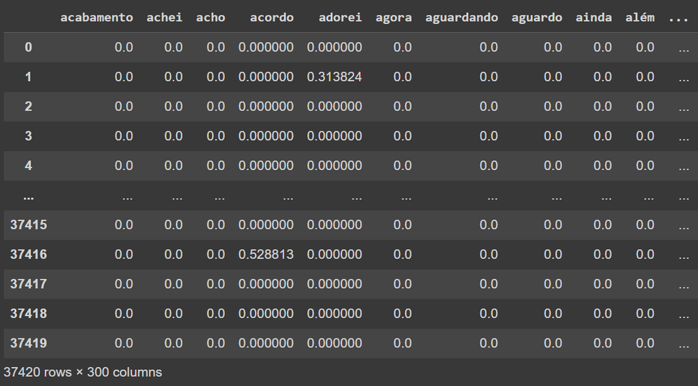
TF-IDF
Qnt. de aparições da palavra no documento
Qnt. de palavras no documento
X
(
Qnt. de documentos
)
Term
Frequency
Inverse
Document
Frequency
Log
Qnt. de documentos que contém a palavra

Slide 14
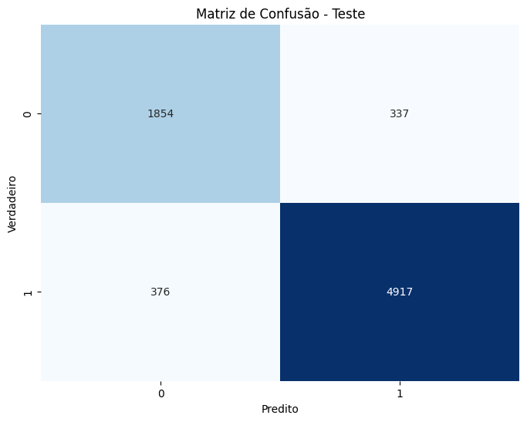
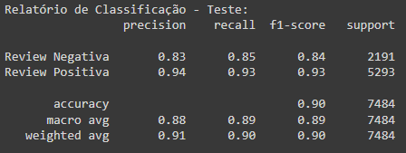
Resultados:

Slide 15
Abordagem 2
Embedding Pré treinado em Português
Modelos Híbridos LSTM e GRU com camada convolucional

Slide 16

Embedding Word2Vec CBOW de 100 Dimensões
Origem: Repositório NILC (Núcleo Interinstitucional de Linguística Computacional) USP São Carlos
Cada palavra = Vetor de 100 números
Esses números representam a posição da palavra em um espaço matemático que reflete seu significado semântico.
Palavras semelhantes estarão próximas no espaço vetorial (ex: "bom" e "ótimo").
Por que 100 Dimensões?
Cada dimensão captura um “atributo oculto” da palavra, como:
Emoção
Função
Intenção
100 dimensões é o equilíbrio entre armazenar detalhes suficientes sobre as palavras sem tornar o modelo muito complexo.

Slide 17
Tokenização e Preparação dos Dados
Tokenizer (Keras): Converte as palavras do texto em sequências numéricas.
Funções de Tokenização:
Sequências Numéricas: As frases são convertidas em sequências de números que representam as palavras.
Padronização de Sequências:
Padding: As sequências são preenchidas até o comprimento máximo (max_length = 120).
Truncating (post): Remove palavras extras do final de sequências longas.
Padding (post): Adiciona zeros ao final de sequências curtas.
Vocab Size: 929.607 palavras únicas, representadas no modelo CBOW de 100 dimensões.

Slide 18

LSTM - Long Short Term Memory
Arquitetura:
Embedding → Conv → LSTM bidirecional → Dense.
Acurácia: 93%

Slide 19

Arquitetura LSTM
Camada Conv1D + MaxPooling:
Conv1D: 32 filtros, kernel size 5, ativação ReLU.
MaxPooling1D: Pooling de tamanho 2.
LSTM Bidirecional:
2 camadas LSTM (64 unidades):
1ª camada retorna sequências, 2ª retorna estados finais.
Dropout e Recurrent Dropout: 30% para evitar overfitting.
Regularização:
Dropout (50%) e Batch Normalization antes da camada densa para melhorar generalização.
Camada Densa:
64 neurônios, ativação ReLU, regularização L2 (λ=0.01).

Slide 20
Treinamento
20 épocas
Batch Size: 128
Otimizador: Adam (learning rate = 0.001)
Função de Perda: Binary Crossentropy
Early Stopping:
Monitoramento de val_loss (perda na validação).
Paciencia: 5 épocas sem melhora.
Após 4 épocas, o menor val_loss foi alcançado.
Recuperação de Pesos:
Melhor modelo recuperado a partir da época 4, onde o menor val_loss foi observado.

Slide 21
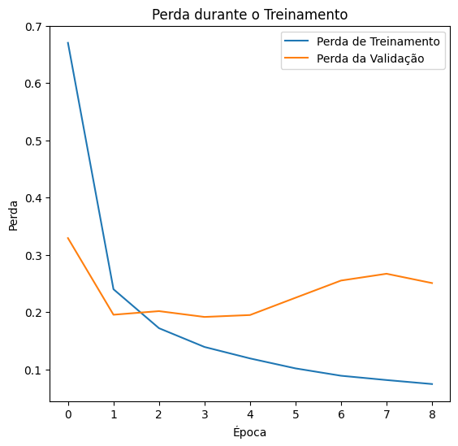
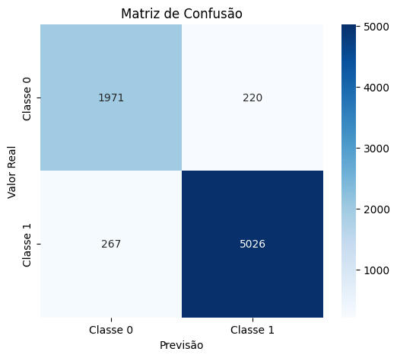
Acurácia: 93% no teste
Tempo de execução: 20 min

Slide 22
GRU - Gated Recurrent Unit
Arquitetura:
Embedding → Conv → GRU bidirecional → Dense.
Acurácia: 92% .

Slide 23
Arquitetura GRU
Camada Conv1D + MaxPooling:
Conv1D: 32 filtros, kernel size 5, ativação ReLU.
MaxPooling1D: Pooling de tamanho 2 para redução de dimensionalidade.
GRU Bidirecional:
2 camadas GRU (64 unidades):
1ª camada retorna sequências, 2ª retorna estados finais.
Dropout de 20%.
Regularização:
Dropout (30%) e Batch Normalization aplicados antes da camada densa.
Camada Densa:
64 neurônios, ativação ReLU, regularização L2 (λ=0.005).

Slide 24
Treinamento
20 épocas
Batch Size: 128
Otimizador: Adam (learning rate = 0.001)
Função de Perda: Binary Crossentropy
Early Stopping:
Monitoramento de val_loss (perda na validação).
Paciencia: 5 épocas sem melhora.
Após 3 épocas, o menor val_loss foi alcançado.
Recuperação de Pesos:
Melhor modelo recuperado a partir da época 3, onde o menor val_loss foi observado.

Slide 25
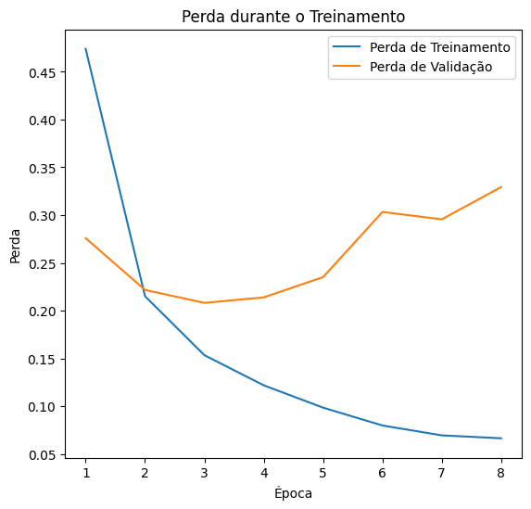
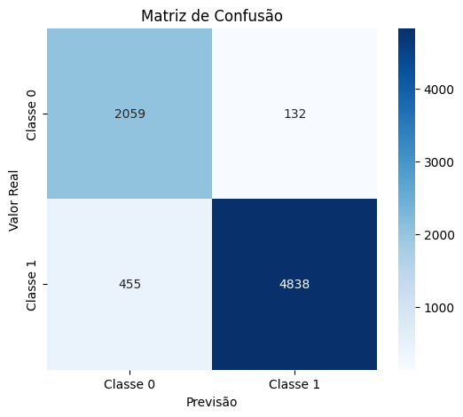
Acurácia: 92% no teste
Tempo de execução: 1 min

Slide 26
BERT
é um modelo de aprendizado profundo para NLP (Processamento de Linguagem Natural).
(Bidirectional Encoder Representations from Transformers)

Slide 27
O que é o BERT?
Modelo bidirecional para Processamento de Linguagem Natural (NLP).
Lê o texto nas duas direções para capturar o contexto completo.
Fundamental para entender frases ambíguas:
Exemplo: "O produto não é ruim".

Slide 28
O Mascaramento no BERT
Processo:
Uma fração das palavras de entrada é substituída por um token especial [MASK].
O modelo é treinado para prever essas palavras usando o contexto das palavras ao redor.
Vantagem:
O MLM permite que o modelo entenda as relações semânticas complexas, pois ele processa todas as palavras da frase simultaneamente, ao contrário de abordagens unidirecionais.
Exemplo:
Frase: "Attention [MASK] well."
O modelo tenta prever a palavra "works" com base no contexto das outras palavras

Slide 29
Impacto na Análise de Sentimentos:
Com o mascaramento, o BERT aprende a lidar melhor com frases complexas e nuances, como:
"O produto não é ruim."
O modelo consegue entender que "não é ruim" representa algo positivo, mesmo com a palavra "ruim" presente.
o BERT transforma cada palavra em um vetor de números (embedding), onde palavras com significados semelhantes ficam próximas no espaço vetorial. Ele então usa essa representação numérica para fazer previsões.

Slide 30
Vantagens:
Captura relações semânticas complexas entre palavras.
Entende nuances de contexto em frases complexas.
Exemplo:
"O forno é pequeno, mas eficiente."
O BERT pode entender que, apesar da palavra "pequeno", o sentimento geral é positivo.
Beneficios:
Entendimento amplo e profundo do idioma, permitindo que ele seja adaptado para uma variedade de tarefas específicas com poucos dados adicionais e com relativamente poucas camadas extras no topo.
Ideal para dados complexos, mas requer maior poder computacional.
Como o BERT Melhora a Classificação de Sentimentos

Slide 31
Arquitetura e Ajustes Realizados:
Camadas:
BERT Base para português: Modelo base com camadas Transformer (12 layers, 110 milhões de parametros .
Camada densa (TFBertForSequenceClassification)
Terá 2 neurônios, um para cada classe. Esses neurônios recebem o vetor de 768 dimensões e, com base nos pesos aprendíveis e no bias, produzem duas saídas (logits), cada uma representando a pontuação para uma das classes
Batch e Dataset:
Batch Size: 16
Otimizador:
Adam com learning_rate = 5e-5.
Função de Perda:
Sparse Categorical Crossentropy
Early Stopping
Número de Épocas: 3

Slide 32
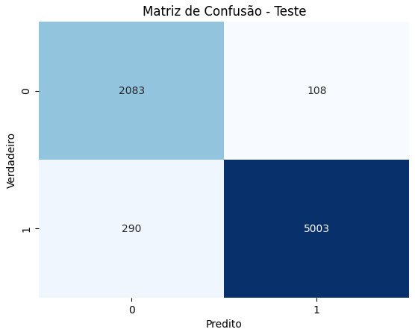
Acurácia: 95% no teste
Tempo de execução: 45 min

Slide 33

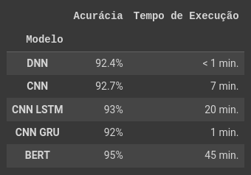
Comparação de Desempenho
Abordagem 1:
DNN: ACC 92,4%, Tempo de exec. < 1 min.
Abordagem 2:
CNN: ACC 92,7%, Tempo de exec. 7 min.
Abordagem 3:
LSTM: ACC 93%, tempo de exec. 20 min
GRU: ACC 92%, temp de exec. 1 min
BERT: 95%, tempo de exec. 45 min

Slide 34






Extra: Teste em review de jogos

Slide 35

Perguntas?

Slide 36
Obrigado!

